Slide 1
第十章：内压容器封头的设计
凸形封头
锥形封头
平板封头
封头的结构特性及选择
Page<number>

Slide 2

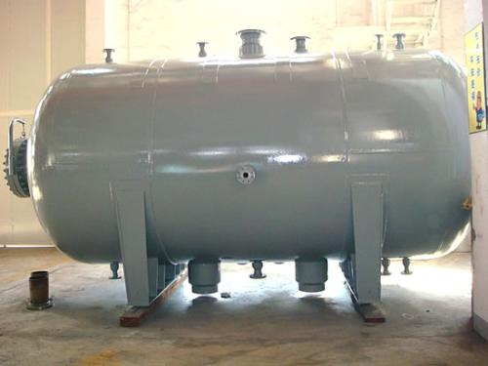
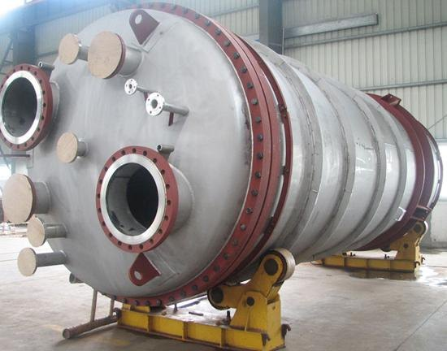
封头是压力容器的重要部件
准备出厂
制造中

Slide 3
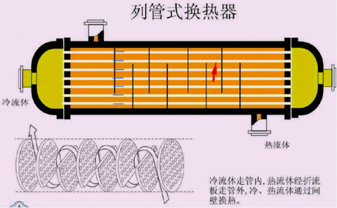
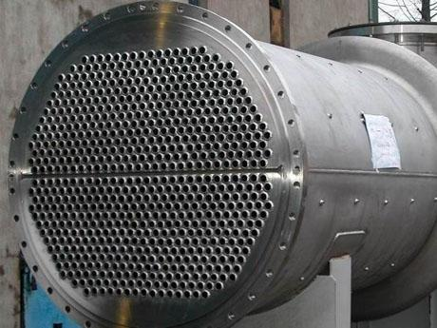
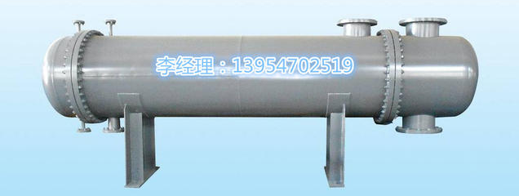
Page<number>

Slide 4
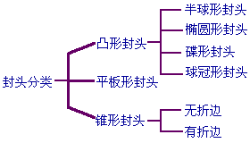
封头又称端盖，其分类
Page<number>

Slide 5
对封头的要求
受压元件，在压力容器内的介质的高温、高压作用下，有足够的强度和刚度。
满足工艺要求，介质的流动、分布等。
Page<number>

Slide 6
设计思路：
1）对于受均匀内压封头的强度计算，不仅要考虑封头本身因内压引起的薄膜应力，还要考虑与筒身连接处的边缘应力。
2）在封头设计中，薄膜应力作为强度判断中的基本应力；而把因不连续效应产生的应力增强影响以应力增强系数的形式引入壁厚计算式。
Page<number>

Slide 7
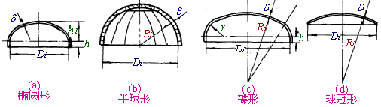
§10.1 凸形封头
1）半球形封头
2）椭圆形封头
3）碟形封头（带折边球形封头）
4）球冠形封头（无折边球形封头）
Page<number>

Slide 8
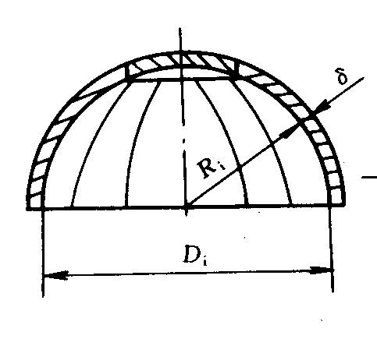
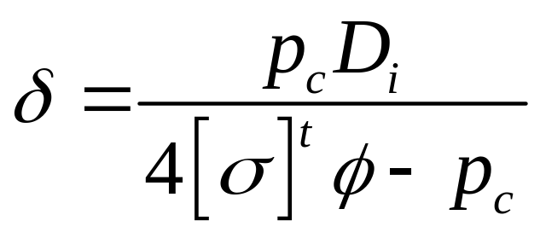
一、半球形封头
1) 结构：半个球壳
2) 计算厚度：
3) 特点：应力小且均匀，无边缘应力。但深度大，制造困难，所以常采用整体冲压或分瓣冲压，然后拼接
4) 用途：直径较大，压力较高的场合。
Page<number>

Slide 9
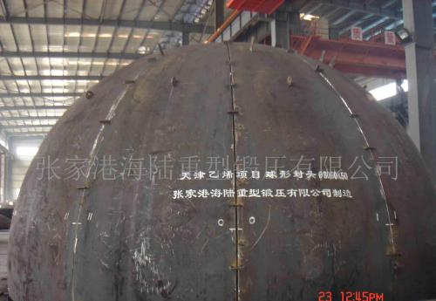
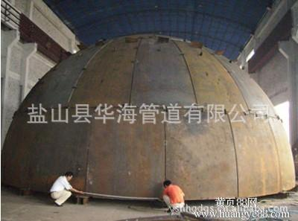
Page<number>

Slide 10
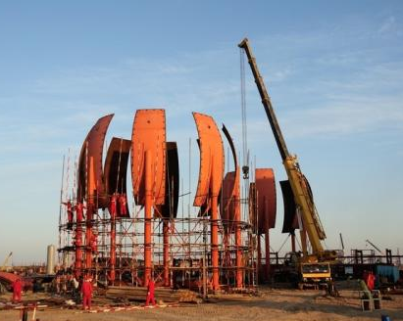
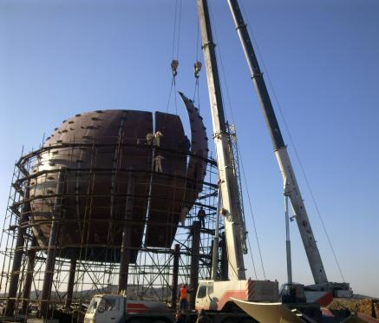
Page<number>

Slide 11
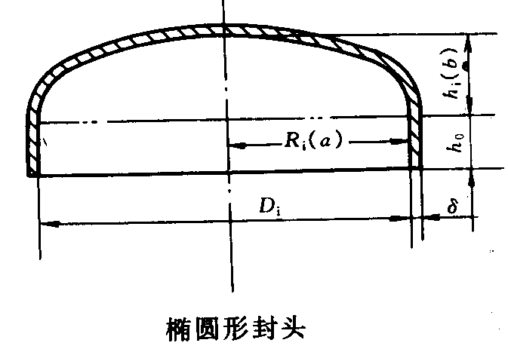
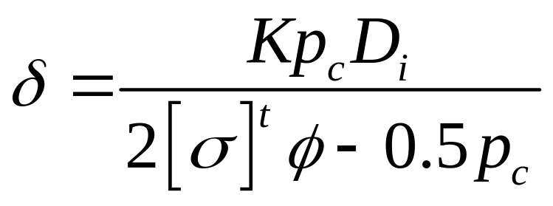
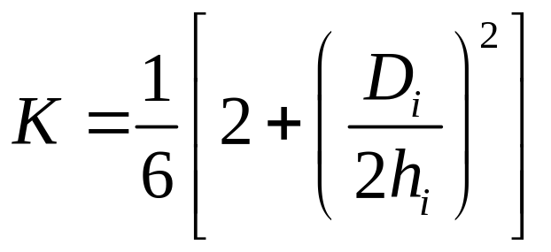
二、椭圆形封头
1)结构：
a.半椭球形：长短半轴a、b
b.直边：高度为h₀=25mm,40mm,50mm
2) 计算厚度：
K为椭圆封头的形状系数
Page<number>

Slide 12
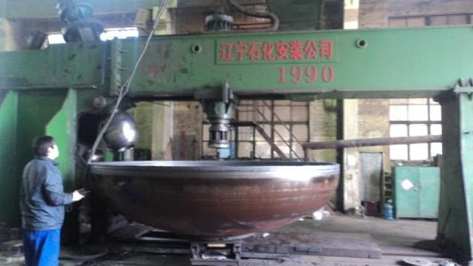
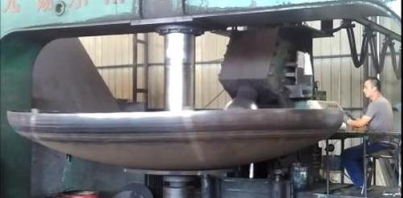
Page<number>

Slide 13
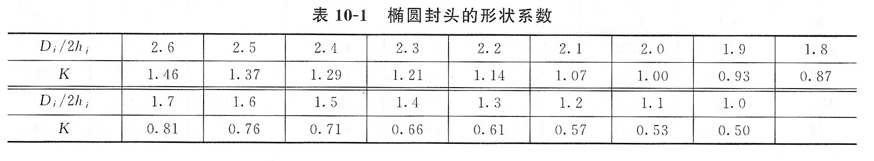
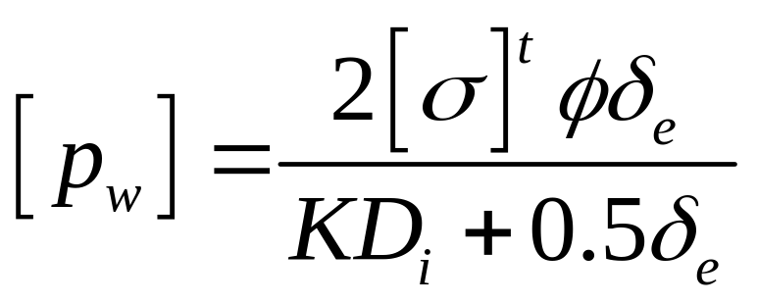
标准椭圆形封头(长短轴之比值为2)，K=1。
椭圆形封头最大允许工作压力
3）特点：存在较小边缘应力。深度比半球形封头浅，易于制造
Page<number>

Slide 14
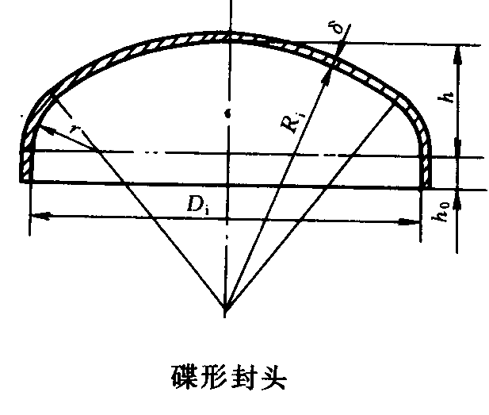
三、碟形封头（带折边球形封头）
1)结构
a.部分球形壳体
b.过渡圆弧（折边）
c.直边h₀
优点：便于手工成形。用球形模具可以手工锻打成形，安装现场制造。
缺点：球形部分、过渡区圆弧、直边处的曲率半径突变，有较大的边缘应力。
为控制局部应力，规定：
Ri≤Di, r/Di≥0.1, 且r ≥3δn
Page<number>

Slide 15

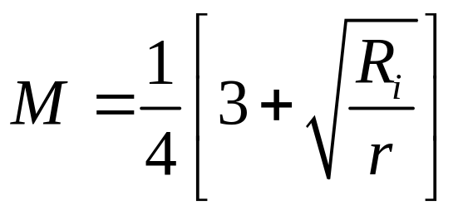
三、碟形封头（带折边球形封头）
由于碟性封头过渡圆弧与球面连接处的经线曲率半径突变，在内压作用下产生较大的边缘应力，故相同条件下，碟性封头的厚度比椭圆封头大些。
2) 计算厚度：
M为蝶形封头形状系数
Page<number>

Slide 16
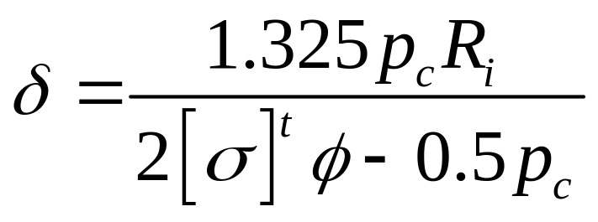
Ri=0.9Di, r=0.17Di称为标准蝶形封头, 此时M=1.325。
对于标准蝶形封头, 有效厚度不小于内径的0.15%。其它蝶形封头, 有效厚度不小于内径的0.30%。
没有考虑内压弹性失稳。
Page<number>

Slide 17
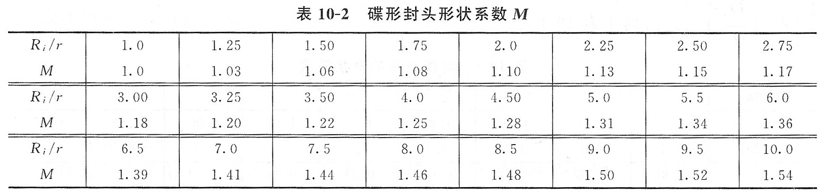
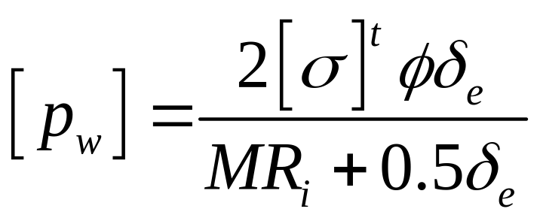
碟形封头最大允许工作压力
3）特点：存在较大边缘应力。深度较浅，易于制造
Page<number>

Slide 18
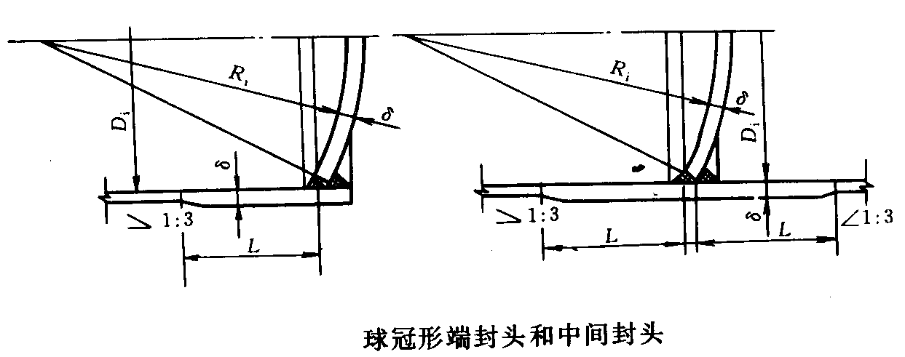
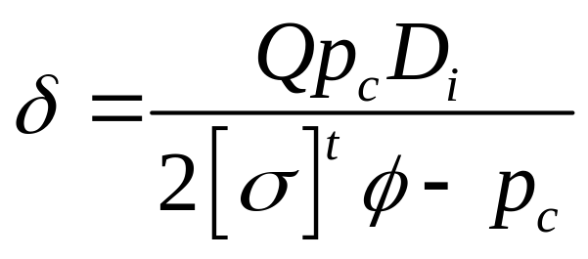
四、球冠形封头（无折边球形封头）
1)结构：部分球面
球面部分直接焊在筒体上。Ri为筒体内径的0.7-1.0倍
2) 计算厚度：
Page<number>

Slide 19
Q为系数，考虑边缘应力的影响。
对容器端封头按GB150.3查取。
特点：存在很大的边缘应力。结构简单、制造方便，可作端封头或中间封头
Page<number>

Slide 20
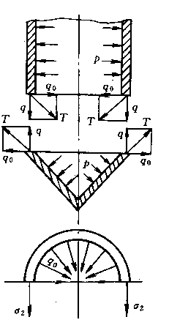
§10.2 锥形封头
特点：与筒体连接处转折较厉害，存在较大边缘应力
用途：悬浮或粘稠液体和固体颗粒的排放，不同直径圆筒的过渡
Page<number>

Slide 21
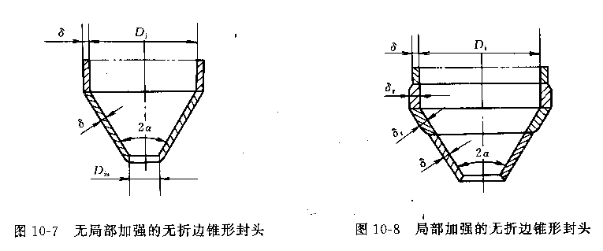
结构：
1、无折边锥形封头
Page<number>

Slide 22
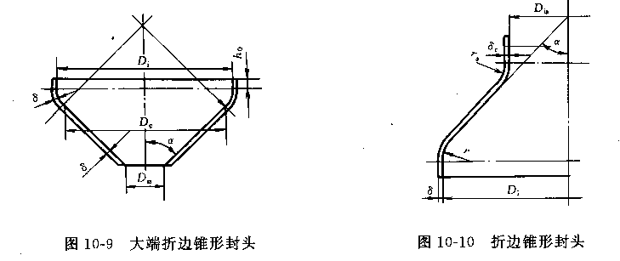
2、有折边锥形封头
Page<number>

Slide 23
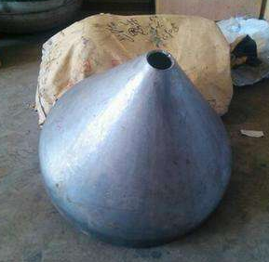
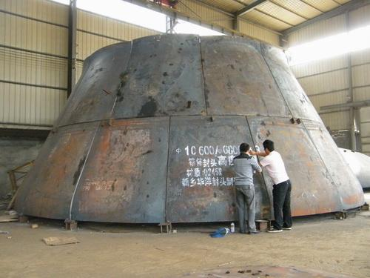
Page<number>

Slide 24
§10.3 平板封头(平盖）
化工设备常用的一种封头。
圆形、椭圆形、长圆形、矩形和方形等，
相同(R／δ)和受载下，薄板应力比薄壳大得多，即平板封头比凸形封头厚得多。
Page<number>

Slide 25
平板封头结构简单，制造方便，在压力不高，直径较小的容器中采用。承压设备人孔、手孔以及在操作时需要用盲板封闭的地方，才用平板盖。
高压容器平板封头用得较为普遍。
Page<number>

Slide 26
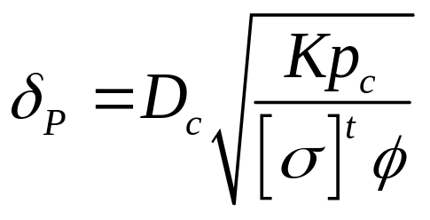
圆形平盖厚度的计算公式
DC ：计算直径
K：结构特征系数
不同的平盖应分别进行计算，可见书中式（10-10）及（10-11）
Page<number>

Slide 27
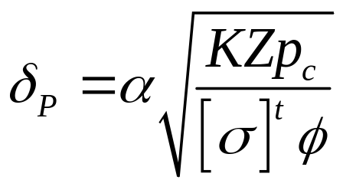
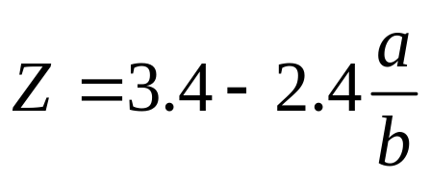
非圆形平盖厚度的计算公式
Z ：非圆形平盖的形状系数
a:非圆形平盖的短轴长度
b:非圆形平盖的长轴长度
Page<number>

Slide 28
4.封头的结构特性及选择
（1）半球形封头：
a.单位容积的表面积最小；
b.需要厚度是同样直径的圆筒的一半；
c.从受力来看，为最理想的结构形式
d.缺点是深度太大，直径小时，整体冲压困难，大直径采用分瓣冲压其拼焊工作量大。
Page<number>

Slide 29
(2)椭圆形封头
a.容积和表面积与碟形封头基本相同；
b.应力不如半球形封头均匀，比碟形封头好；
c.对于标准椭圆形封头与厚度相同的圆筒连接时，可以达到与筒体等强度；
d.吸取了半球形封头受力好和碟形封头深度浅的优点。
Page<number>

Slide 30
(3)碟形封头
a.由球面，过渡段和直边段组成；
b.过渡段的存在，降低了封头深度，便于加工；
c.三部分连接处，经向曲率突变，不连续应力比薄膜应力大，受力不佳。
Page<number>

Slide 31
(4)锥形封头
a.就强度而论，锥形封头的结构不理想；
b.封头的形式，决定了容器的使用要求，比如，对于气体的均匀进入和引出，悬浮或粘稠液体和固体颗粒的排放，不同直径圆筒的过度，是理想的结构形式。
(5)平板封头
a.结构最简单，制造最容易的一种封头形式；
b.对于同样直径和压力的容器，厚度最大。
Page<number>

Slide 32
各种封头比较
1）从受力情况看，半球形封头最好，椭圆形和碟形其次，球冠形和锥形更次之，平板最差；
2）从制造角度看，平板最容易，球冠形和锥形次之，碟形和椭圆形更次，而半球形最难；
3）从使用而论：
a.锥形有其特色，用于压力不高的设备；
b.椭圆形封头用于大多数中低压容器的封头；
c.平板封头用于常压或直径不大的高压容器；
d.球冠形封头用于压力不高的场合或容器中两独立受压室的中间封头；
Page<number>

Slide 33
例题10-1：确定精馏塔封头形式与尺寸。已知该塔D_{i}=600mm，材质Q345R；计算压力pC＝2.2MPa；工作温度t＝-3～-20℃，δ_{n}=7mm。
工艺操作对封头形状无特殊要求。
现对各种凸形封头和平板封头均做一计算以便进行比较。
Page<number>

Slide 34
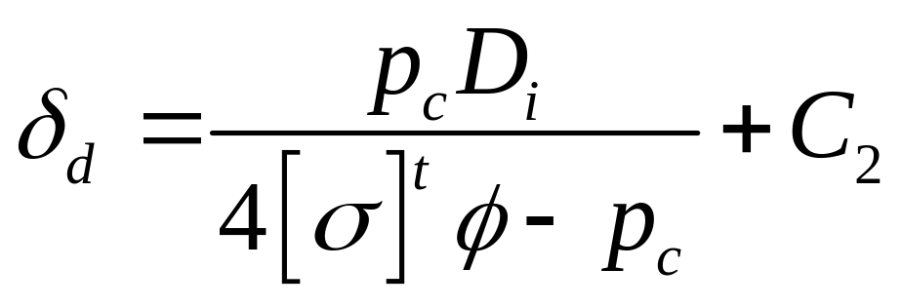
半球形封头壁厚：
pC＝2.2MPa；D_{i}=600mm；
[σ]^{t}=189MPa；ϕ=0.80，C2=1.0mm
考虑钢板厚度负偏差，取C₁=0.3mm
代入并经圆整后采用δ_{n}=4mm钢板。
Page<number>

Slide 35
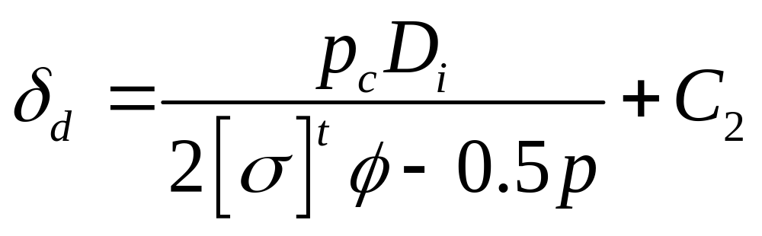
标准椭圆形封头壁厚：
pC＝2.2MPa；D_{i}=600mm；
[σ]^{t}=189MPa；ϕ=1.0，C2=1.0mm
考虑钢板厚度负偏差，取C₁=0.3mm
代入并经圆整后用δ_{n}=5mm钢板。
Page<number>

Slide 36
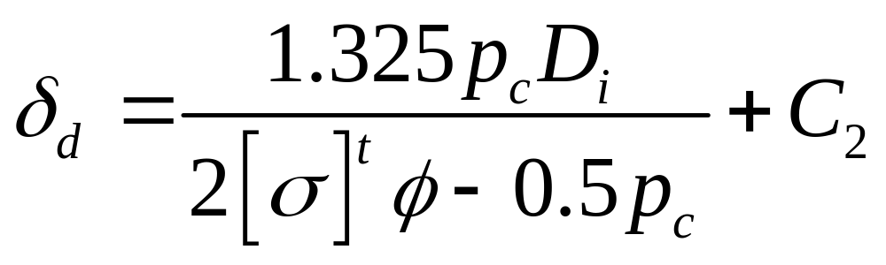
标准碟形封头壁厚：
pC＝2.2MPa；D_{i}=600mm；
[σ]^{t}=189MPa；ϕ=1.0，C2=1.0mm
考虑钢板厚度负偏差，取C₁=0.3mm
代入并经圆整后用δ_{n}=6mm钢板。
Page<number>

Slide 37
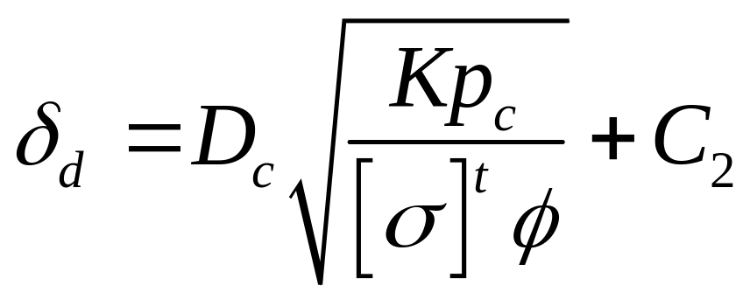
平板封头壁厚：
pC＝2.2MPa；D_{C}=600mm；K=0.25
[σ]^{t}=189MPa；ϕ=1.0，C2=1.0mm
考虑钢板厚度负偏差，取C₁=0.3mm
代入并经圆整后用δ_{n}=34mm钢板。
Page<number>

Slide 38
半球形封头受力最好，壁厚最薄、重量轻，但深度大制造难，中、低压小设备不宜采用；
碟形封头深度可调节，适合于加工，但曲率不连续，局部应力，故受力不如椭圆形封头；
标准椭圆形封头制造比较容易，受力状况比碟形封头好，故可采用标准椭圆形封头。
Page<number>

Slide 39
作业：10-1、10-2、10-3、10-4
Page<number>

